Slide 1
Projet POO Java: Gestion informatique d’une école
TD5
Kann Kevin
Afkir Sofia
POISSONNIER-LAUNAY Térence

Slide 2
Sommaire :
Diagramme de classes
Conception technique
Maquette de notre UI
Versioning GIT
Bilans
Bibliographie

Slide 3
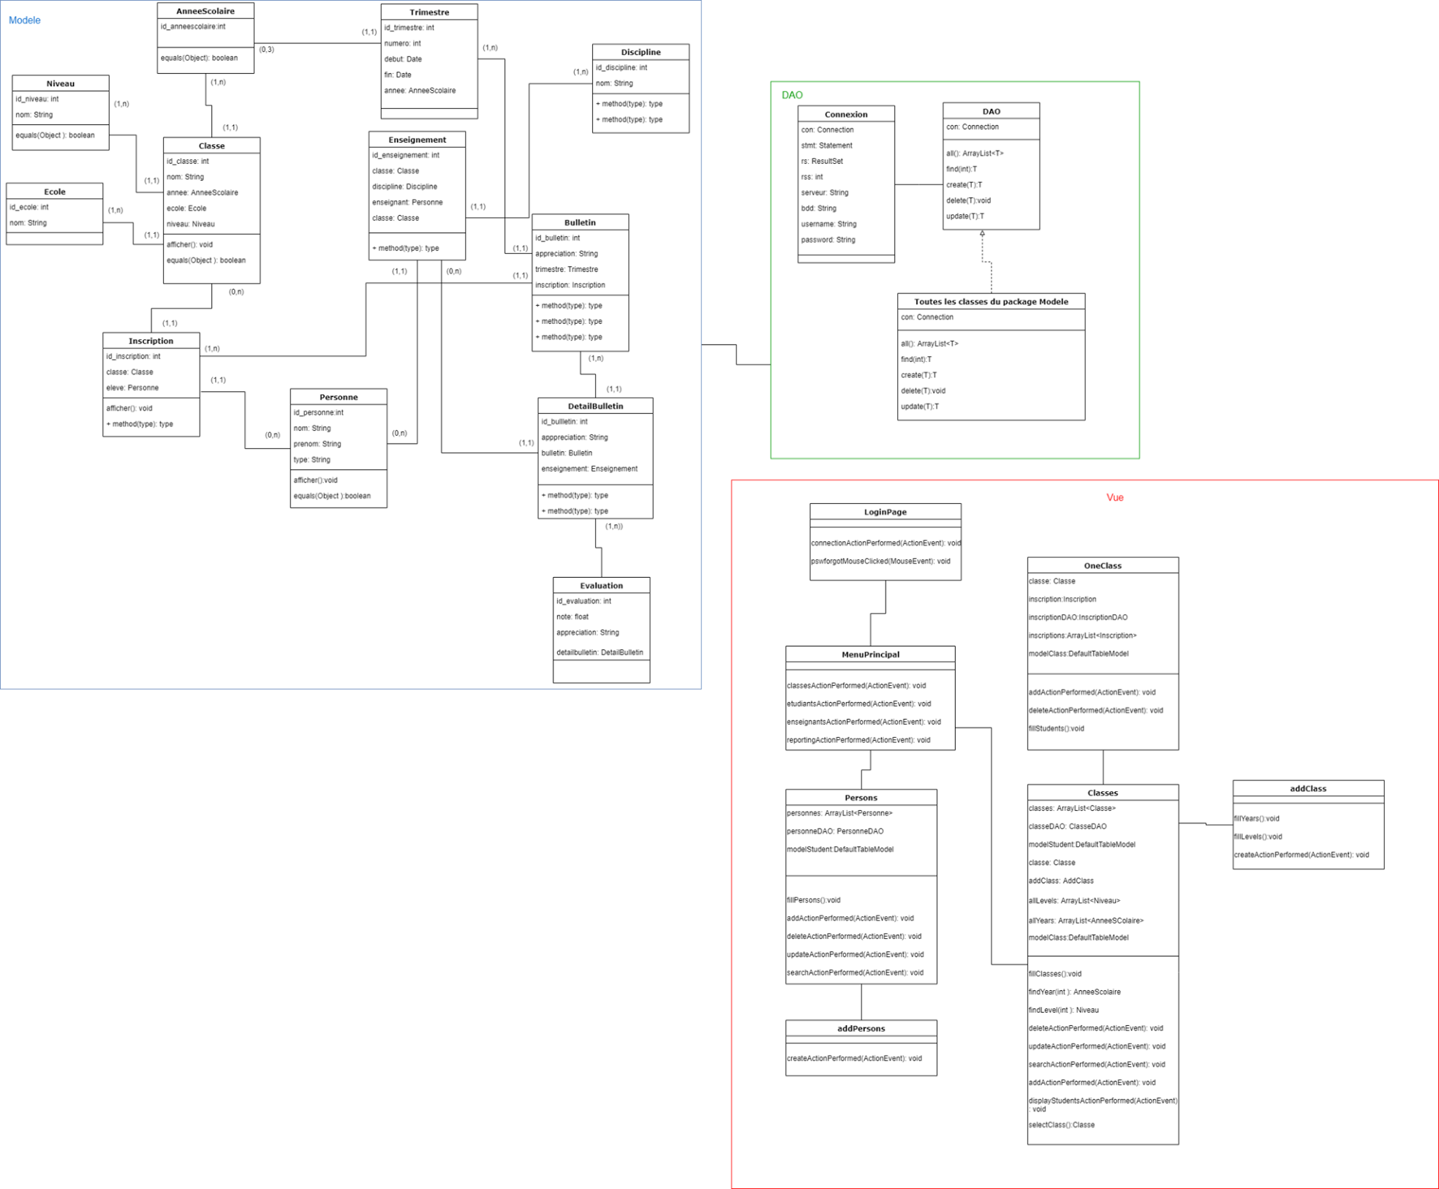
Diagramme de classes

Slide 4
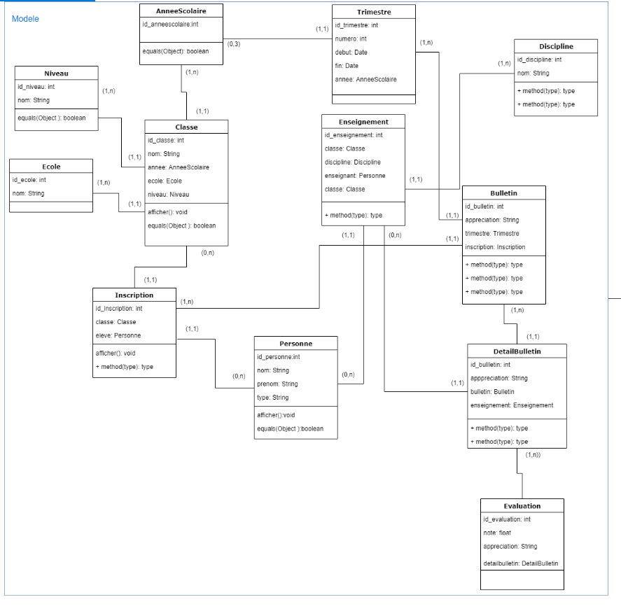
Package Modele

Slide 5
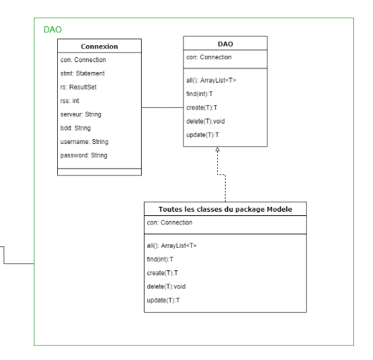
Package DAO

Slide 6
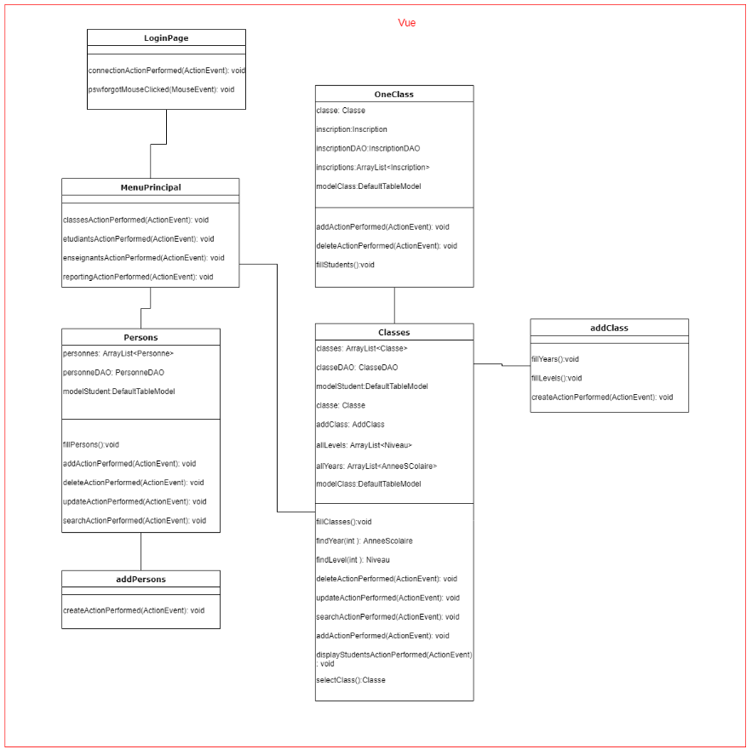
Package Vue

Slide 7
Conception technique
Package Modele
Classes où sont stockées les informations
de la BD.
Package Vue
Interface graphique.
Package DAO
Gère les connexions et les requêtes avec la BD depuis l’interface graphique.

Slide 8
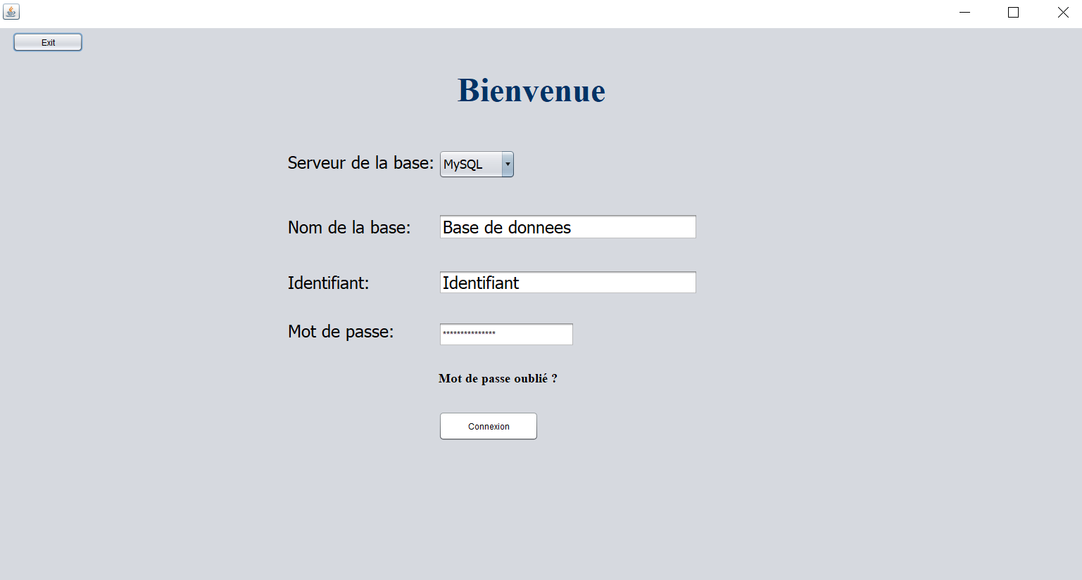
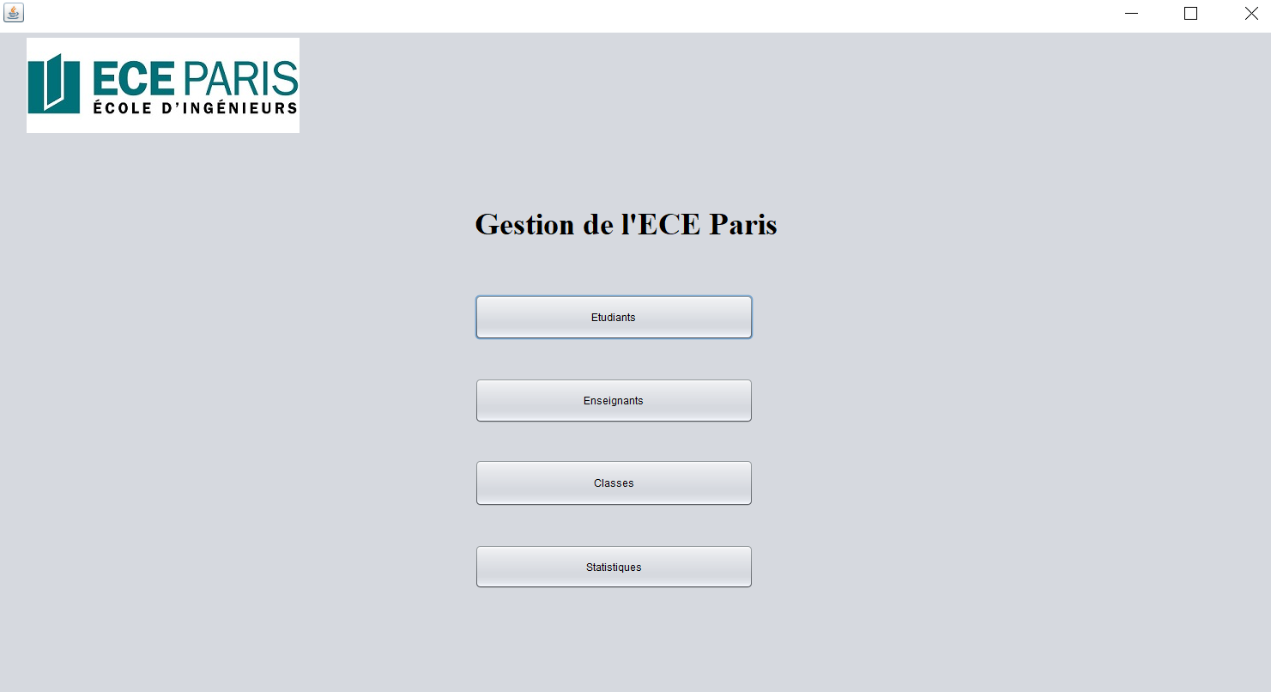
Design de l’interface
Page d’accueil de l’application :
Menu principal :

Slide 9
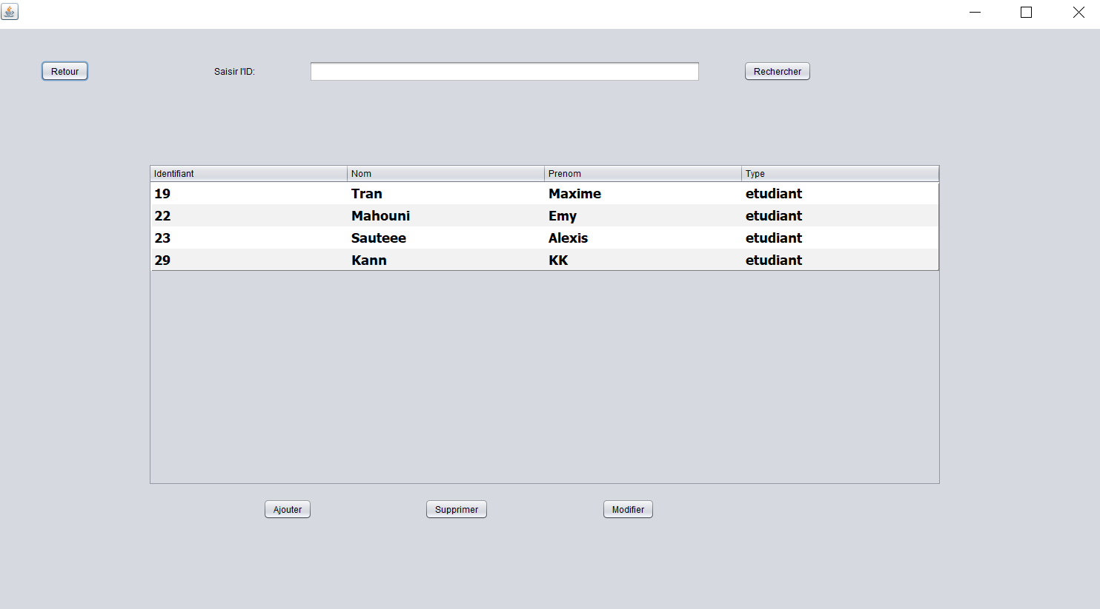
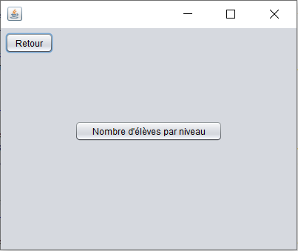
Design de l’interface
Page de visualisation :
Page statistiques :

Slide 10
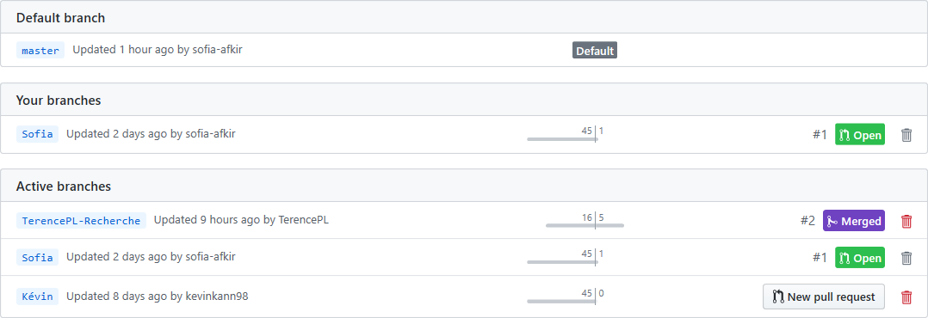
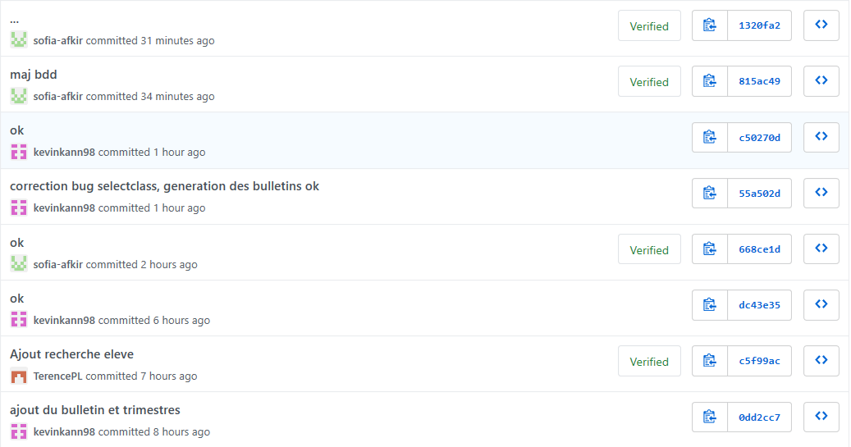
Versionning GIT de la conception de notre projet
Lien : https://github.com/kevinkann98/PROJET-JAVA
Login : kevinkann98
Password : CaCaPiPi4

Slide 11
Bilans individuels
AFKIR Sofia :
Ce projet fut tout d’abord très intéressant par le fait qu’il alliait deux languages de programmation différents : Java et SQL mais tous deux complémentaires. De plus, j’ai pu développer de nouvelles compétences avec l’utilisation de la libraire graphique JFreeChart.
POISSONIER-LAUNAY Terence :
Ce projet a été une nouvelle expérience concrète en programmation et m'a permis de m'améliorer dans ma maitrise du langage Java et notamment dans l’utilisation de java Swing.
KANN Kévin :
Ce projet m’a beaucoup plus dans le sens où il m’a permis d’approfondir mes compétences en conception POO JAVA mais également celles du back-end en manipulant les bases de données. Je suis satisfait du résultat final bien que perfectible.

Slide 12
Bilan collectif
Temps imparti court
Travail en équipe
- échange de connaissances
- entraide
Répartition des tâches selon l’avancée de chacun

Slide 13
Bibliographie :
openclassrooms.com
developpez.net
stackoverflow.com
https://pedago-ece.campusonline.me/pluginfile.php/233754/mod_resource/content/1/JFreeChart.pdf

